Slide 1
Budget de référence
FEDAS
Jérôme Hury
26/04/2018

Slide 2
Le point de départ
De quoi a-t-on besoin au minimum pour vivre décemment au Luxembourg et pour participer activement à la vie en société?
Permettre aux individus d’accomplir leurs différents rôles et fonctions sociales (p.ex. famille, travail)
Pourquoi un budget de référence pour le Luxembourg?
  Contextualiser les indicateurs (européens) sur la pauvreté et la privation
  Faire des comparaisons avec les seuils minima
  Evaluer l’adéquation des systèmes de protection contre la précarité
  Epauler les travailleurs sociaux
  Développer des programmes de conseil budgétaire et d’éducation financière
Notes:
C’est des utilisation tout à fait standard

Slide 3

Le projet au Luxembourg
Projet pilote en 2010 (Borsi et al.)
Nouveau projet 2014-2016 (Franziskus)
Supervision par un comité de pilotage
Focus groups
Approche en deux temps:
  Identifier les besoins de base pour le Luxmbourg
  Mettre un prix sur les paniers identifiés
The long and winding road…
Notes:
Comité de pilotage: STATEC, ministère de la Famille, IGSS, SNAS, Caritas, Co-labor et de plusieurs ONG, Ligue médico-sociale (service de surendettement), Office social Differdange
focus groups Grande première au STATEC
ont été organisés pour discuter les paniers 1) alimentation, 2) vie sociale, 3) mobilité, 4) besoins des enfants et 5) Lifelong Learning.
Focus groups aussi utilisé pour l’enquête sur la sécurité

Slide 4

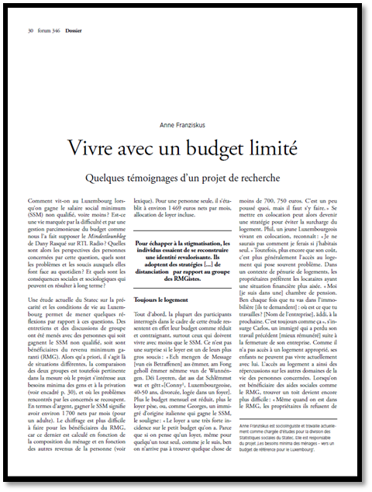
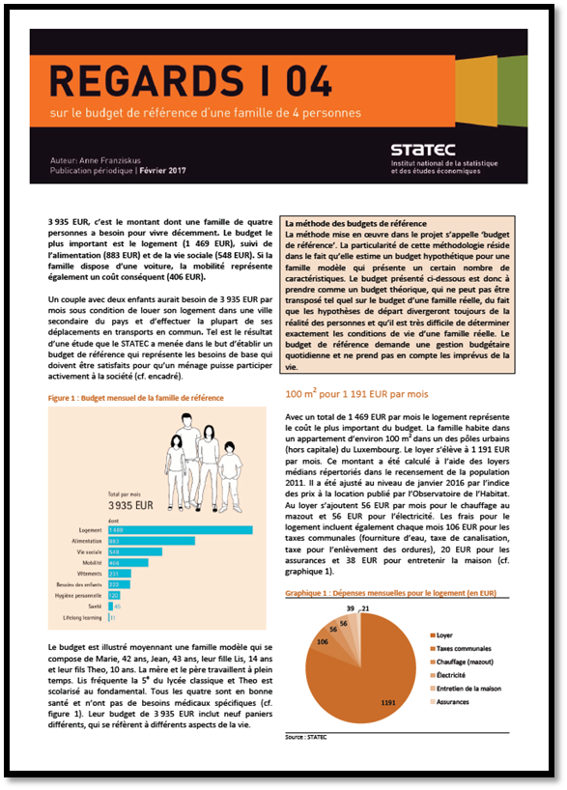
Le rapport final
Sous-titre
Download: http://www.statistiques.public.lu/fr/publications/series/cahiers-economiques/2016/122-budget-de-reference/index.html
Notes:
Publication en décembre 2016

Slide 5
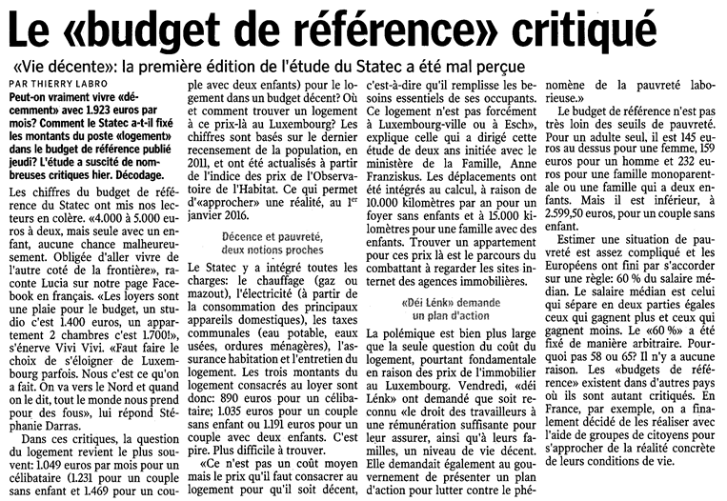

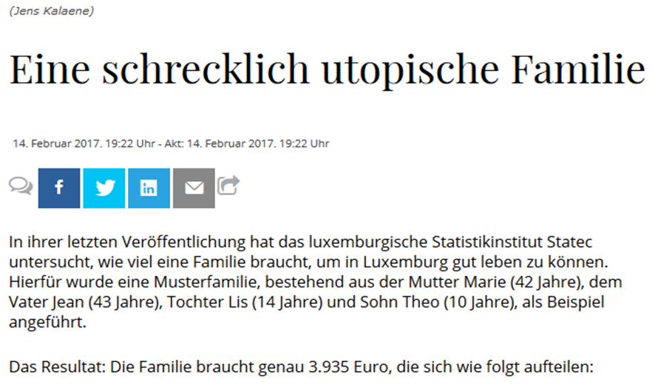
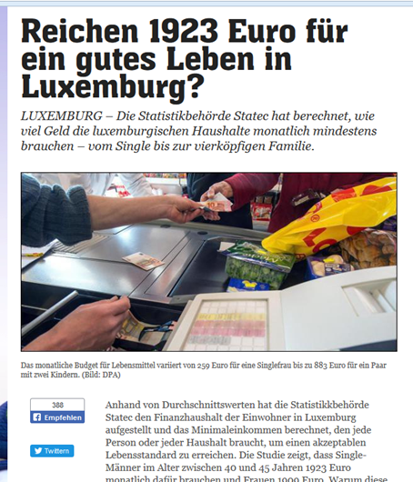
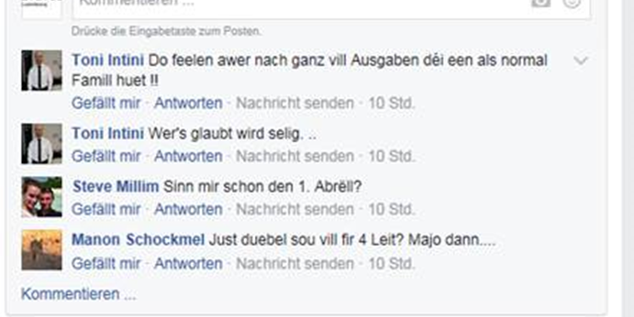

Très bonne couverture médiatique…
…mais beaucoup de critiques!
Notes:
Surout sur le réseau sociaux
Experience Anvers: Au Luxembourg critiques négatives car le budget n’est pas suffisant, à l’étranger souvent critiques que le budget est trop élevé!
Radio: Marc Spautz, Charel Schmit, Corinne Cahen, Anne Franziskus
Riicht eraus" Reforme REMG
L’étude du STATEC a suscité un grand intérêt de la part des médias et a largement été commenté sur les réseaux sociaux.
les montants des budgets établis par le STATEC, jugés inadéquats pour mener une vie décente au Luxembourg.
Souvent le budget de référence a aussi été confronté au niveau de vie moyen des résidents qui en est en effet très éloigné.
difficultés de communiquer la particularité de cette méthodologie qui réside dans le fait qu’elle estime un budget hypothétique pour une famille modèle qui présente un certain nombre de caractéristiques.
Le budget présenté ci-dessous est donc à prendre comme un budget théorique, qui ne peut pas être transposé tel quel sur le budget d’une famille réelle, du fait que les hypothèses de départ divergeront toujours de la réalité des personnes et qu’il est très difficile de déterminer exactement les conditions de vie d’une famille réelle.
La méthode du budget de référence demande une gestion budgétaire quotidienne et ne prend pas en compte les imprévus de la vie.
Le STATEC a eu l’occasion de défendre son point de vue et le caractère scientifique de sa démarche dans l’émission « Riicht eraus » sur les ondes de la radio 100komma7. Le thème de l’émission portait sur la réforme du RMG en présence notamment de la ministre de la Famille Madame Corinne Cahen et du président du parti chrétien social Monsieur Marc Spautz.

Slide 6
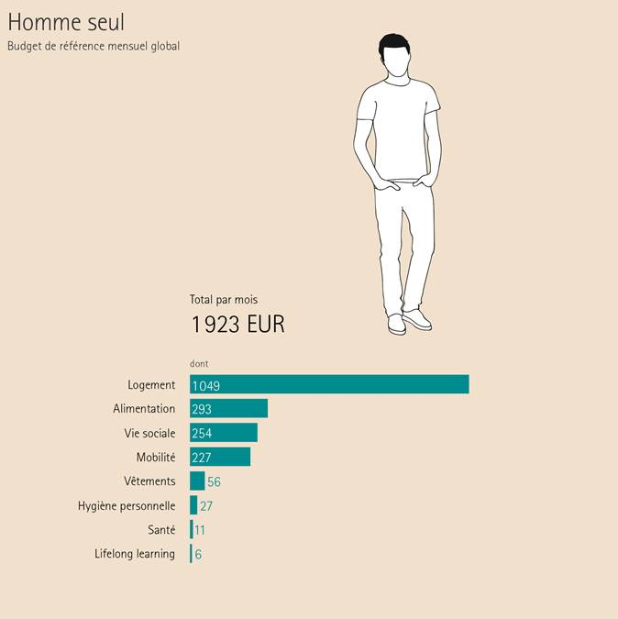
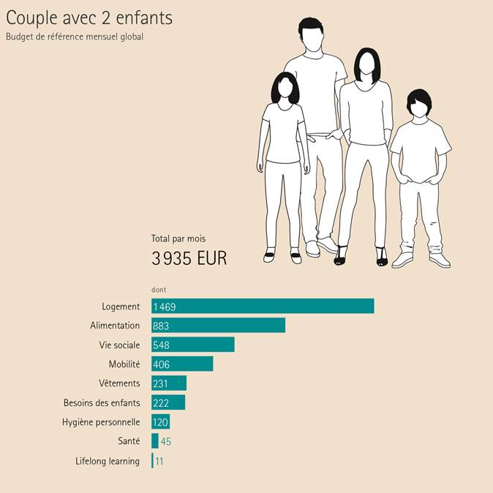
Les paniers
Notes:
Domination du logement, près de la moitié
Longues discussion au sein du comité de pilotage, taille, localisation, en lien direct avec le panier mobilité (voiture ou pas)
Calcul du budget pour quatre types de ménages
Célibataires (h/f)
Couple sans enfants
Célibataires avec 1 enfant
Couple avec 2 enfants

Slide 7
Mise à jour des budgets

Slide 8
Comparaison au seuil de rsique de pauvreté
*aux prix de jan. 2016
** seuil de pauvreté = 60 % du revenu disponible médian, année de référence 2016
Notes:
BR plus élevé que le seuil de pauvreté (suaf pour les couples sans enfants)
Si t’est au niveau du seuil de pauvreté tu ne couvre pas tous tes besoins minimaux
La pauvreté est encore plus élevé que mesuré par la pauvreté relative (16.5)
Ecart le plus important pour les familles avec enfant (40%)
Echelle d’équivalence: 1 + 0.5 par adulte + 0.3 par enfant
1689 Seuil de pauvreté ref 2015 pubilié en 2016

Slide 9
Autres analyses experimentales
Le SSM + prestations sociales couvre les dépenses du budget de référence sauf pour les ménages monoparentaux
Les bénéficiaires du REVIS (si activation à 100%) + les transfers sociaux couvrent les besoins minima sauf pour les adultes seuls et le couple avec 2 enfants
Si non-activation: largement en-dessous du budget de référence et pas de changements par rapport au RMG
Le budget de référence n‘atteint même pas la moitié de ce que les personnes dépenses en moyenne (hors loyers)
Selon l‘enquête sur le budget des méneages (EBM) la dépense moyenne (hors loyer) est de 2 450 EUR et le budget de référence (hors loyers) est de 1050 EUR
Même la dépense moyenne du 1er quintile de revenu reste encore inférieure

Slide 10

Plans actuels et futurs
Mise à jour des prix
Publication annuelle courte avec des prix mis à jour
Révision complète des paniers et des prix tous les 4-5 ans
Extension à d‘autre types de ménages
  Petite enfance (besoin politique)
  3e âge
  Personnes inactives
  Personnes en mauvaise santé
Notes:
Hypothèses de base concernant les personnes de référence
Personnes en bonne santé
Savent faire des choix rationnels
Adultes sont actifs à plein temps (40-45 ans)
1 enfant en âge d’école fondamentale (10 ans)
1 enfant en âge d’école secondaire (14 ans)

Slide 11
Merci pour votre attention !

Slide 12
Le loyer
Etape 1: Déterminer la surface du logement
  Référence = la surface médiane des locataires pour les différents types de ménage (1 adulte, 2 adultes, etc.) du recensement de la population

Slide 13
Le loyer
Etape 2: Déterminer le coût du logement
  Loyers médians des logements de référence
Tableau 5: Loyers moyens et médians par surface
Tableau 6: Loyers retenus pour le budget de référence

